Slide 1
Ana Cláudia Teodoro & Lia Duarte Dep. de Geociências, Ambiente e Ordenamento do Território FCUP amteodor@fc.up.pt
O ensino dos Sistemas de Informação Geográfica (SIG) na área das ciências naturais
Workshop Anual de Inovação e Partilha Pedagógica da U.Porto 2015 Ana Teodoro & Lia Duarte

Slide 2
Identificação da UC: SIG Aplicado às Ciências Naturais Área Cientifica: Engenharia Geográfica Unidade Responsável: DGAOT/FCUP Ciclo de Estudos/Cursos:
MESTRADO EM CIÊNCIAS E TECNOLOGIAS DO AMBIENTE
MESTRADO EM ECOLOGIA, AMBIENTE E TERRITÓRIO
MESTRADO EM GEOLOGIA
Workshop Anual de Inovação e Partilha Pedagógica da U.Porto 2015 Ana Teodoro & Lia Duarte

Slide 3
Principais Objetivos Bases necessárias para os alunos lidarem com representações de dados cartográficos em ambiente computacional. Implementação e utilização e de um SIG. Aplicações dos SIG à área das ciências naturais. Principais Desafios 1. Como lidar com alunos com uma formação tão diversificada? 2. Como demonstrar o interesse dos SIG para cada uma das áreas envolvidas (Geologia, Ecologia e Ambiente)? 3. Como ultrapassar a alguma “resistência” por parte da maioria dos alunos à forte componente computacional desta UC?
Workshop Anual de Inovação e Partilha Pedagógica da U.Porto 2015 Ana Teodoro & Lia Duarte

Slide 4
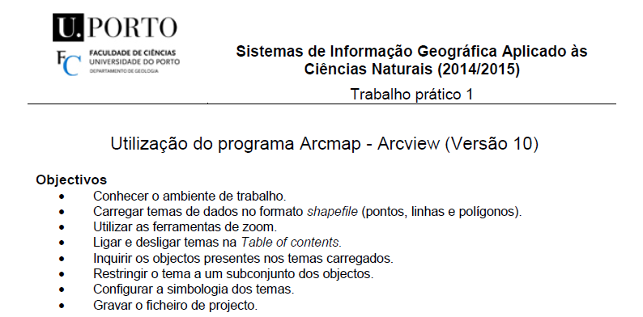
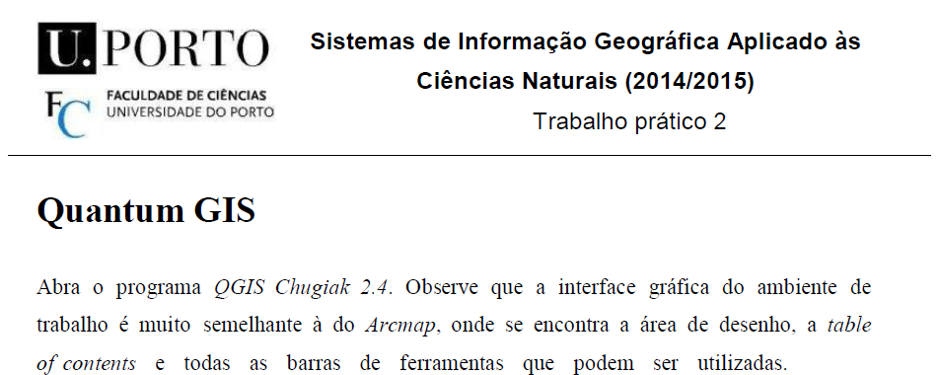
Estratégias implementadas 1. De forma a uniformizar todos os conhecimentos pré-adquiridos sobre esta área, são focados os aspetos de base e introdutórios dos SIG, esperando-se que desta forma todos os alunos fiquem nas mesmas condições; 2. Nas primeiras aulas práticas são feitos exercícios com vista à familiarização com os diferentes softwares a serem usados nas aulas;
Workshop Anual de Inovação e Partilha Pedagógica da U.Porto 2015 Ana Teodoro & Lia Duarte

Slide 5
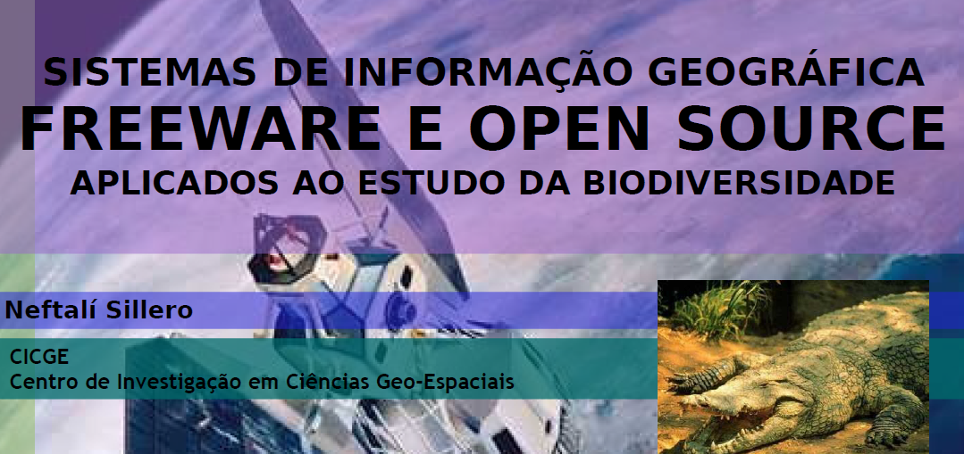
3.1. Nas aulas teóricas são convidados pelo menos 2 oradores das áreas abrangidas por esta UC que desenvolvam trabalho na área dos SIG aplicados a alguma das áreas envolvidas;
Workshop Anual de Inovação e Partilha Pedagógica da U.Porto 2015 Ana Teodoro & Lia Duarte

Slide 6
3.2. Nas aulas práticas são abordados casos de estudos relacionados com as áreas mencionadas. Por exemplo:
Território (Concelhos, Distritos, NUT, Densidade Populacional)
Hidrográficas (Rios, Bacias, Nascentes)
Meteorológicos (Humidade relativa, Temperatura, Precipitação etc.)
Litologia (Complexos litológicos e período geológico)
Ecologia (Contabilização as áreas totais ocupadas por cada zona ecológica)
Sismicidade (Avaliação do número de pessoas que vivem em regiões de sismicidade elevada)
Ambiente (Índices de vegetação, riqueza especifica )
Workshop Anual de Inovação e Partilha Pedagógica da U.Porto 2015 Ana Teodoro & Lia Duarte

Slide 7
Metodologia de Ensino - Aulas teóricas (slides e demostração da resolução de exercícios nos softwares adotados). - Aulas práticas-laboratoriais com realização de diversos exercícios em softwares SIG. Avaliação: A avaliação tem 2 componentes: o exame final (teórico) e uma avaliação prática (no computador). O principal objetivo da avaliação prática é atestar o conhecimento dos alunos na execução de problemas relacionados com as suas áreas de atividades num software SIG. Opção/Inovação: Uso de software SIG comerciais e de código aberto - o aluno pode escolher com qual pretende resolver os exercícios nas aulas e resolver a avaliação prática. Exigência do atual mercado de trabalho
Workshop Anual de Inovação e Partilha Pedagógica da U.Porto 2015 Ana Teodoro & Lia Duarte

Slide 8
Sucesso?
Acho que podemos afirmar que sim!
1. Elevada taxa de sucesso; 2. Grande interesse dos alunos de todas as áreas por esta UC; 3. Procura por parte dos alunos dos docentes desta UC para colaboração em trabalhos futuros, nomeadamente na co-orientação de teses de mestrado;
4. Fundamental na empregabilidade nestas áreas.
Futuro?
Trazer novos investigadores/oradores convidados para participar;
Convidar antigos alunos a apresentar os trabalhos que têm desenvolvido nesta área;
Aumentar o leque de software de código livre a serem usados nas aulas.
Workshop Anual de Inovação e Partilha Pedagógica da U.Porto 2015 Ana Teodoro & Lia Duarte

